Slide 1


“Be MEF, Be SMART”
Il Lavoro Agile nel Ministero dell’Economia e delle Finanze
FORUM PA- Roma, 14 maggio 2019

Slide 2

Relatori
Il Lavoro Agile
Contesto di riferimento e prima sperimentazione
Claudia Colaiacomo
Dirigente Ufficio VIII – Direzione del Personale
Attività di Monitoraggio
Monitoraggio e valutazione dei dati rilevati
Donatella Cavaliere
Dirigente Ufficio I – Direzione del Personale
Il nuovo Regolamento
L’adozione del Lavoro Agile al MEF
Andrea Iudica
Dirigente Ufficio V – Direzione del Personale

Slide 3
Il Lavoro Agile
Contesto di riferimento e prima sperimentazione
FORUM PA- Roma, 14 maggio 2019

Slide 4


Il lavoro agile/1
Nuova modalità flessibile di esecuzione del rapporto di lavoro subordinato, allo scopo di incrementare la produttività e agevolare la conciliazione dei tempi di vita e di lavoro consistente in una prestazione di lavoro subordinato svolta con le seguenti modalità:
Cos’è
esecuzione della prestazione lavorativa in parte all’interno della sede di lavoro ed in parte all’esterno entro i soli limiti di durata massima dell’orario di lavoro giornaliero e settimanale, derivanti dalla legge e dalla contrattazione collettiva
possibilità di utilizzo di strumenti tecnologici per lo svolgimento dell’attività lavorativa
assenza di una postazione fissa durante i periodi di lavoro svolti al di fuori della sede di lavoro
Art. 14, legge 7 agosto 2015 n. 124 “Deleghe al Governo in materia di riorganizzazione delle amministrazioni pubbliche”
Framework
normativo
Legge 22 maggio 2017 n. 81 “Misure per la tutela del lavoro autonomo non imprenditoriale e misure volte a favorire l’articolazione flessibile nei tempi e nei luoghi di lavoro” – Capo II – Lavoro agile
Direttiva 1 giugno 2017 n. 3 del Presidente del Consiglio dei Ministri recante “indirizzi per l’attuazione dei commi 1 e 2 dell’articolo 14 della legge 7 agosto 2015 n. 124 e linee guida contenenti regole inerenti all’organizzazione del lavoro finalizzate a promuovere la conciliazione dei tempi di vita e di lavoro dei dipendenti

Slide 5

Il lavoro agile/2
favorire, attraverso lo sviluppo di una cultura gestionale orientata al risultato, un incremento di efficacia e efficienza dell’azione amministrativa
promuovere una visione dell’organizzazione del lavoro ispirata ai principi della flessibilità, dell’autonomia e della responsabilità
Finalità
ottimizzare la diffusione di tecnologie e competenze digitali
rafforzare le misure di conciliazione tra vita lavorativa e vita familiare dei dipendenti
promuovere la mobilità sostenibile tramite la riduzione degli spostamenti casa-lavoro-casa
riprogettare gli spazi di lavoro in relazione alle specifiche attività oggetto del lavoro agile

Slide 6

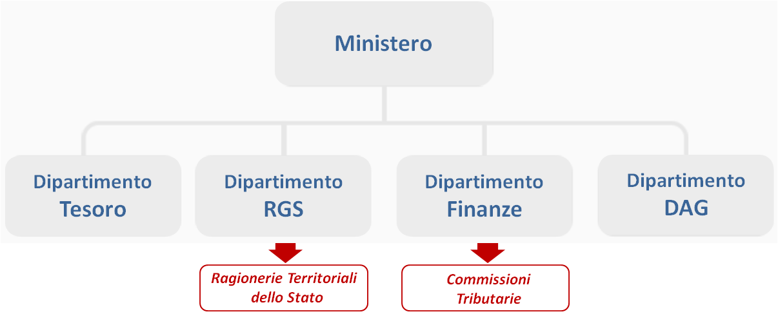
MEF – Il contesto di riferimento/1

Slide 7

MEF – Il contesto di riferimento/2
Distribuzione
per genere
Il personale MEF, distinto per genere, consta di 5.599 donne e 4.586 uomini, pari rispettivamente al 55% e al 45% del totale della popolazione (dato rilevato al 1 gennaio 2018).
PERSONALE MEF
DISTRIBUZIONE PER GENERE | Unità complessive | %
DONNE | 5.599 | 55%
UOMINI | 4.586 | 45%
Totali complessivi e percentuali | 10.185 | 100%

Slide 8

MEF – Il contesto di riferimento/3
Distribuzione
territoriale
Le 10.185 unità di personale del MEF sono dislocate sul territorio nazionale come segue: 4.863 nelle sedi centrali, pari al 47,75% del totale e 5.322 nelle sedi periferiche, pari al 52,25% del totale.
PERSONALE MEF
DISTRIBUZIONE TERRITORIALE | Donna | Uomo | Unità complessive | %
CENTRALI | 2.799 | 2.064 | 4.863 | 47,75%
PERIFERICI | 2.800 | 2.522 | 5.322 | 52,25%
Totali complessivi e percentuali | 5.599 | 4.586 | 10.185 | 100,00%

Slide 9

MEF – Il contesto di riferimento/4
Distribuzione
per area giuridica
Suddiviso per area giuridica, il personale MEF consta di 523 unità dirigenziali e 9.662 unità appartenenti alle tre Aree Funzionali.
PERSONALE MEF
DISTRIBUZIONE PER AREA GIURIDICA | Donna | Uomo | Unità complessive | %
DIRIGENTI | 230 | 293 | 523 | 5%
PRIMA AREA | 155 | 304 | 459 | 5%
SECONDA AREA | 2.725 | 2.373 | 5.098 | 50%
TERZA AREA | 2.489 | 1.616 | 4.105 | 40%
Totali complessivi e percentuali | 5.599 | 4.586 | 10.185 | 100%

Slide 10
Il Progetto Be MEF Be SMART /1
  ANALISI DI CONTESTO
  Ottobre 2016
I fase
  PARTECIPAZIONE AI TAVOLI TEMATICI PRESSO
  DIPARTIMENTO DELLA FUNZIONE PUBBLICA
II fase
  DEFINIZIONE DEGLI OBIETTIVI
  E DELLE CARATTERISTICHE DEL PROGETTO
Attività strumentale
III fase
  CREAZIONE DEL GRUPPO INTERDIPARTIMENTALE MEF
  Gennaio 2017
IV fase
  ELABORAZIONE DOCUMENTO DI POLICY MEF
  FORMAZIONE
  DEL PERSONALE
  IN COLLABORAZIONE
  CON SNA
V fase
  CONDIVISIONE DEL PROGETTO CON OO.SS. E CUG
  Maggio/Giugno 2017
VI fase
  AVVIO DELLA SPERIMENTAZIONE
  Luglio 2017
VII fase
  MONITORAGGIO E VALUTAZIONE
  Nov/Dic 2017 – Gen 2018
VIII fase

Slide 11
Il Progetto Be MEF Be SMART /2
  AVVIO DELLA SPERIMENTAZIONE
  Luglio 2017
VII fase
Nella prima fase sperimentale sono state coinvolte n. 218 unità di personale
PER DIPARTIMENTO | PER GENERE | PER CATEGORIA
DT 29 unità RGS 96 unità DF 35 unità DAG 58 unità | DONNE 60% (131) UOMINI 40% (87) | AREE 80% (175) DIRIGENTI 20% (43)

Slide 12


Il Progetto Be MEF Be SMART /3
  MONITORAGGIO E VALUTAZIONE
  Nov/Dic 2017 – Gen 2018
VIII fase
Sono stati predisposti due modelli distinti al fine di rilevare, in maniera differenziata ed imparziale, i feedback dell’Amministrazione e del personale coinvolto nel progetto. Nello specifico:
“Modulo”
somministrato alle Direzioni/Ispettorati coinvolti nel progetto e strutturato in maniera tale da consentire una visione organica sull’attuazione del progetto nella singola Direzione/Ispettorato.
Strumenti utilizzati
“Questionario”
somministrato al personale coinvolto nel progetto e strutturato in maniera tale da avere un riscontro da parte del singolo su diversi aspetti, anche di carattere logistico/personale, concernenti l’avvio del progetto e lo svolgimento dell’attività in modalità SW.
Principali “Criteri di monitoraggio e consuntivazione” rilevati dall’attività di monitoraggio e utilizzati nelle giornate in modalità Smart Working:
Criteri
rilevati
Programmazione preventiva dell’attività da svolgere;
Redazione di Report periodici;
Verifica costante (quotidiana) della documentazione prodotta (qualitativa e quantitativa) in ragione di scambi via e-mail, documenti inseriti nella cartelle di lavoro condivise, documenti sottoposti alla firma;
Verifica periodica della documentazione prodotta;
Contatti frequenti via e-mail ovvero telefono.

Slide 13


Il Progetto Be MEF Be SMART /4
Principali “Benefici” rilevati a seguito dell’attività espletata:
PER L’AMMINISTRAZIONE
PER IL PERSONALE
Benefici
Incremento della motivazione del personale
Maggiore soddisfazione personale
Percezione da parte degli smart workers di maggiore fiducia;
Miglioramento qualitativo e quantitativo dell’attività espletata
Miglioramento nell’organizzazione del lavoro in ragione del più elevato spirito di collaborazione;
Incremento della motivazione;
Risparmio in termini di tempo impiegato per raggiungere la sede di lavoro e riduzione dello stress connesso;
Riduzione dei tempi di elaborazione degli output;
Maggiore responsabilizzazione;
Maggiore responsabilizzazione, autonomia organizzativa in ragione della fiducia riposta;
Migliore conciliazione delle esigenze personali/familiari con l’attività lavorativa;
Riduzione percepita delle assenze “brevi”.
Maggiore concentrazione nello svolgimento della prestazione lavorativa.
Principali “Criticità” riscontrate:
Connessione di rete;
Criticità
Malfunzionamenti occasionale dei dispositivi informatici e/o rallentamenti;
Impossibilità di accesso/utilizzo di alcuni applicativi (Sistema Spese, Protocollo informatico, Citrix);
Assenza della deviazione di chiamata dall’ufficio al numero indicato dal personale in SW;
Difficoltà di fruizione simultanea di banche dati (sovrapposizione utenti);
Alcune attività sono ancora legate al cartaceo.

Slide 14

Gli Ulteriori Step/1
  PROROGA DELLA SPERIMENTAZIONE
  Documento di policy: Regolamento interno Prot. n. 82718 del 13 giugno 2017 come modificato dal Reg. prot. n. 13213 del 2 febbraio 2018 che dispone la proroga del periodo di sperimentazione sino al 31 gennaio 2019 e l’ammissione di nuovo personale entro i limiti del contingente massimo indicato (311 per le sedi centrali)
IX fase
  ESTENSIONE DEL PROGETTO ALLE SEDI DISLOCATE SUL TERRITORIO NAZIONALE
  Predisposizione della documentazione per l’avvio di progetti pilota
  per la sperimentazione dello Smart working nelle sedi territoriali
X fase
PON “GOVERNANCE E CAPACITA’ ISTITUZIONALE” 2014-2020
PROGETTO “LAVORO AGILE PER IL FUTURO DELLA PA”
Il MEF, previa manifestazione dell’interesse per l’adesione al progetto (Maggio 2017), è rientrato nelle 10 Amministrazioni pubbliche aventi diritto ad un supporto specifico per la prosecuzione dello Smart working (Novembre 2017) in particolare con riferimento all’attività di formazione per il personale e l’individuazione di strumenti per il monitoraggio e la valutazione delle sperimentazioni.

Slide 15
Nella seconda fase sperimentale sono state coinvolte n. 357 unità di personale (*)
Gli Ulteriori Step/2
PER DIPARTIMENTO | PER SEDE | PER GENERE | PER CATEGORIA
DT 55 RGS 132 DF 73 DAG 97 | CENTRALI 84% (299) PERIFERICI 16% (58) | DONNE 62% (222) UOMINI 38% (135) | AREE 85% (302) DIRIGENTI 15% (55)
* Dato aggiornato al 30 gennaio 2019

Slide 16
“Be MEF, Be SMART”
Monitoraggio e Valutazione
FORUM PA- Roma, 14 maggio 2019

Slide 17

“Be MEF, Be SMART” - Monitoraggio e Valutazione
Contingente di personale coinvolto nella sperimentazione del lavoro agile
Alla data del 31 dicembre 2018 il personale che espleta l’attività lavorativa in modalità agile nel MEF è pari a 357 unità.
Composizione per genere personale in Lavoro Agile a Dicembre 2018
Dipartimenti | Donne | Uomini | Totale
DT | 42 | 13 | 55
RGS | 81 | 51 | 132
DF | 37 | 36 | 73
DAG | 62 | 35 | 97
Totale | 222 | 135 | 357
% Personale in LA a Dicembre 2018
Dipartimenti | Donne | Uomini | Totale
DT | 76,36% | 23,64% | 100,00%
RGS | 61,36% | 38,64% | 100,00%
DF | 50,68% | 49,32% | 100,00%
DAG | 63,92% | 36,08% | 100,00%
Totale | 62,18% | 37,82% | 100,00%

Slide 18
“Be MEF, Be SMART” - Monitoraggio e Valutazione
  MONITORAGGIO DELLA SPERIMENTAZIONE - febbraio/marzo 2019
L’Amministrazione, in linea con quanto disposto dalla direttiva del Presidente del Consiglio dei Ministri n. 3 del 1° giugno 2017, ha compiuto una ulteriore attività di monitoraggio della sperimentazione in essere rispetto a quelle già condotte al fine di rilevare l’impatto della nuova misura organizzativa sul personale nonché sull’organizzazione nel suo complesso, verificando l’attuazione degli obiettivi di cui all’art. 14 della legge 7 agosto 2015 n. 124.
L’attività di monitoraggio è inoltre strumentale all’individuazione di eventuali correttivi da apportare al nuovo atto di indirizzo interno, per la prosecuzione della sperimentazione e per il suo avvio a regime.

Slide 19
“Be MEF, Be SMART” - Monitoraggio e Valutazione
  MONITORAGGIO DELLA SPERIMENTAZIONE - febbraio/marzo 2019
  Strumenti di monitoraggio utilizzati:
  Sono stati predisposti dei questionari ad hoc, al fine di rilevare l’impatto in termini di produttività, efficienza, benessere organizzativo, nonché gli effetti in termini di fiducia, senso di appartenenza e conciliazione vita-lavoro.
  È stato analizzato l’impatto dello smart working sulle presenze/assenze del personale coinvolto.
  I questionari sono stati somministrati :
  Al personale che espleta l’attività lavorativa in modalità agile
  Ai dirigenti responsabili di personale in modalità agile.

Slide 20
“Be MEF, Be SMART” - Monitoraggio e Valutazione
  MONITORAGGIO DELLA SPERIMENTAZIONE - febbraio/marzo 2019
L’indagine ha interessato l’intero contingente di personale in smart working, in particolare il questionario è stato somministrato a tutte le unità di personale in modalità agile, Aree e Dirigenti. Hanno fornito riscontro 292 unità di personale, pari all’80,22% degli invitati di cui 273 unità (campione di monitoraggio) hanno completato per intero il questionario.
Il questionario, con l’obiettivo di rilevare l’impatto in termini di benessere organizzativo nonché gli effetti in termini di fiducia, senso di appartenenza e conciliazione vita-lavoro, è stato strutturato in cinque sezioni, rispettivamente:
INFORMAZIONI ANAGRAFICHE
INFORMAZIONI PROFESSIONALI
DOTAZIONE INFORMATICA
ESPERIENZA IN MODALITÀ AGILE
VALUTAZIONI CONCLUSIVE

Slide 21
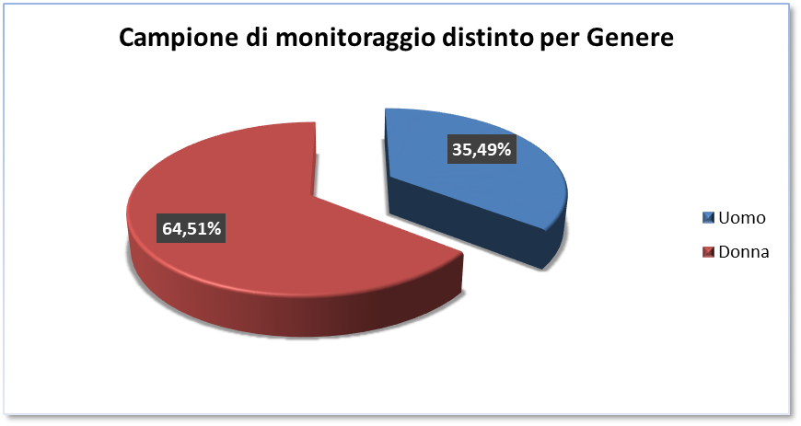
“Be MEF, Be SMART” - Monitoraggio e Valutazione
  MONITORAGGIO DELLA SPERIMENTAZIONE - febbraio/marzo 2019
INFORMAZIONI ANAGRAFICHE
Il campione è composto principalmente da donne, circa il 65%, e da uomini per una percentuale pari circa al 35%.

Slide 22
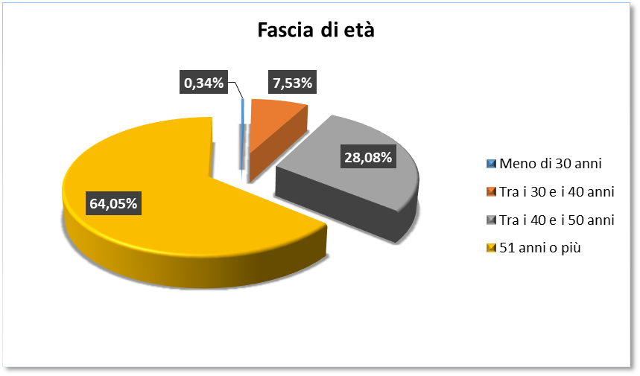
“Be MEF, Be SMART” - Monitoraggio e Valutazione
  MONITORAGGIO DELLA SPERIMENTAZIONE - febbraio/marzo 2019
INFORMAZIONI ANAGRAFICHE
Fascia d’età cui appartiene il personale in modalità agile:

Slide 23
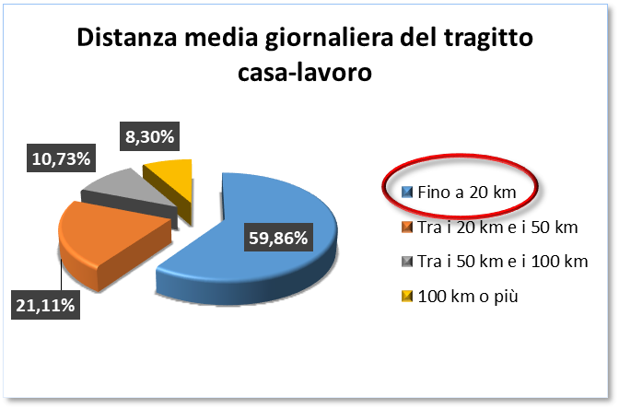
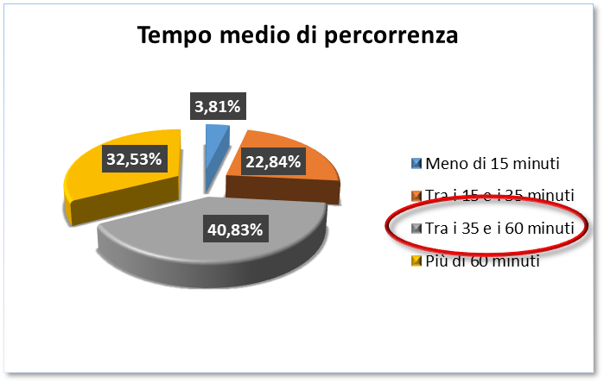
“Be MEF, Be SMART” - Monitoraggio e Valutazione
  MONITORAGGIO DELLA SPERIMENTAZIONE - febbraio/marzo 2019
INFORMAZIONI PROFESSIONALI
Tra i potenziali benefici del lavoro agile rientra sicuramente il risparmio del tempo impiegato per raggiungere la sede di lavoro, pertanto, è particolarmente significativo analizzare il dato relativo alla distanza giornaliera (per singola tratta casa-lavoro) percorsa dal lavoratore nonché il dato relativo al tempo di viaggio impiegato:

Slide 24
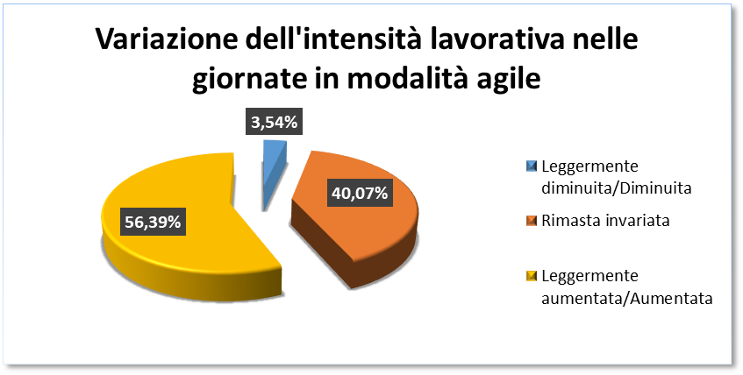
“Be MEF, Be SMART” - Monitoraggio e Valutazione
  MONITORAGGIO DELLA SPERIMENTAZIONE - febbraio/marzo 2019
ESPERIENZA IN MODALITA’ AGILE
Con riferimento ai riflessi dello svolgimento della prestazione in modalità agile sull’intensità lavorativa, rispetto alle giornate lavorate in sede, circa il 56% del campione ritiene che nelle giornate in modalità agile l’intensità lavorativa sia leggermente o significativamente incrementata (meglio rappresentato nel dettaglio del grafico), circa il 40% circa ritiene che sia rimasta invariata, meno del 4% circa ritiene che sia lievemente diminuita.

Slide 25
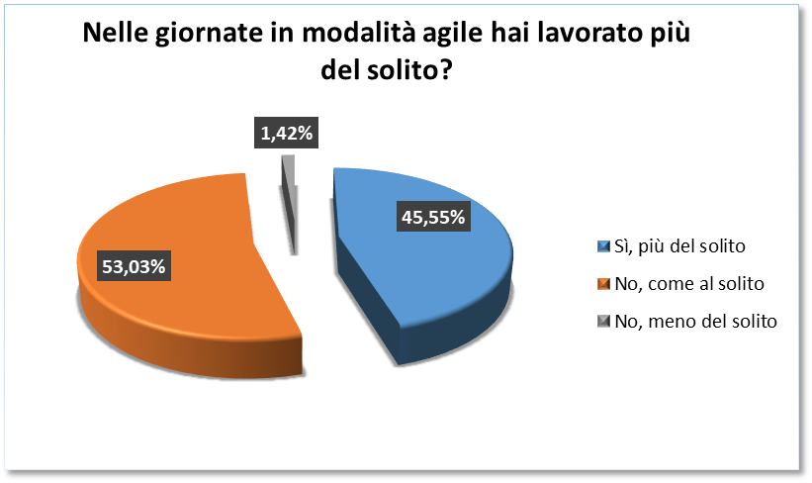
“Be MEF, Be SMART” - Monitoraggio e Valutazione
  MONITORAGGIO DELLA SPERIMENTAZIONE - febbraio/marzo 2019
ESPERIENZA IN MODALITA’ AGILE
Inoltre, il 45,55% del campione ritiene di aver lavorato più del solito, il 53,03% ritiene di aver lavorato così come nelle giornate espletate nella sede di lavoro ed una piccola percentuale pari all’1,42% ritiene di aver lavorato meno del solito.

Slide 26
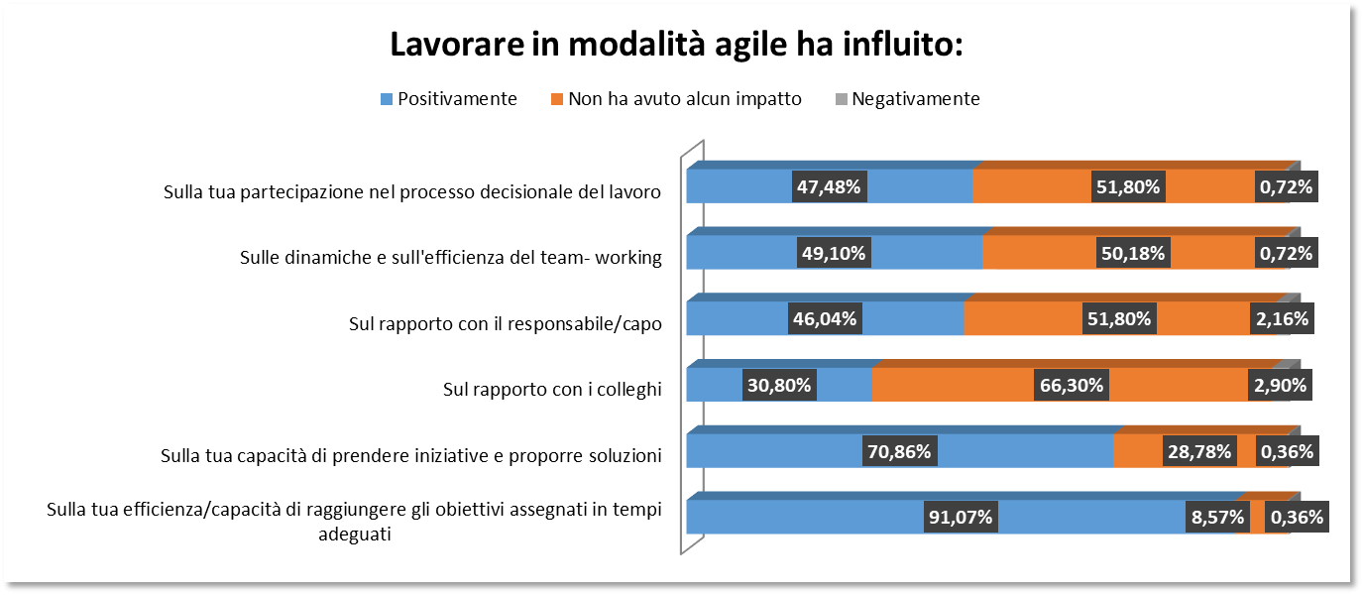
“Be MEF, Be SMART” - Monitoraggio e Valutazione
  MONITORAGGIO DELLA SPERIMENTAZIONE - febbraio/marzo 2019
ESPERIENZA IN MODALITA’ AGILE
L’Amministrazione ha inteso rilevare gli effetti prodotti dall’introduzione del lavoro agile come percepiti dal campione di monitoraggio:

Slide 27
“Be MEF, Be SMART” - Monitoraggio e Valutazione
  MONITORAGGIO DELLA SPERIMENTAZIONE - febbraio/marzo 2019
VALUTAZIONI CONCLUSIVE
Con il questionario l’Amministrazione ha, inoltre, inteso rilevare il grado di soddisfazione da parte del campione di monitoraggio.
Molto positive sono state le valutazioni espresse dal campione in termini di:
Risparmio in termini di percorrenza
Maggiore concentrazione nell’attività lavorativa e maggiore produttività
Maggiore flessibilità nell’organizzazione e gestione degli impegni personali
Maggiore soddisfazione personale in ragione della fiducia riposta
Maggiore flessibilità nell’organizzazione e gestione dell’attività lavorativa
Maggiore soddisfazione personale in ragione dell’autonomia nello svolgimento dell’attività
Maggiore tempo disponibile per la famiglia
Maggiore orientamento al risultato nello svolgimento dell’attività
Ambiente lavorativo più silenzioso rispetto alla propria sede di lavoro

Slide 28
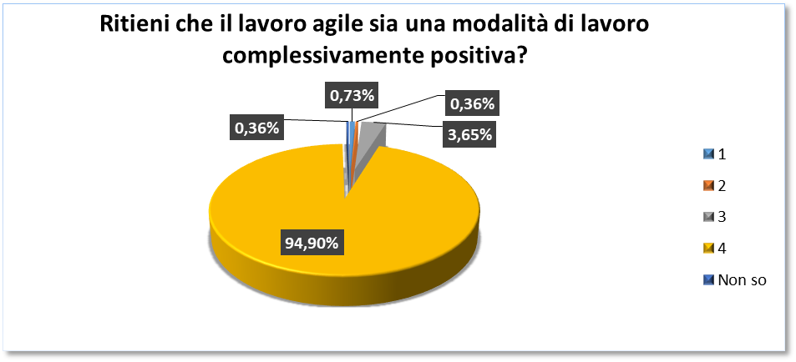
“Be MEF, Be SMART” - Monitoraggio e Valutazione
  MONITORAGGIO DELLA SPERIMENTAZIONE - febbraio/marzo 2019
VALUTAZIONI CONCLUSIVE
A specifica domanda sulla valutazione complessiva dell’esperienza in modalità agile, il campione di monitoraggio per una percentuale altamente significativa (circa il 95%) ritiene l’istituto una modalità nel complesso positiva e soltanto 14 dipendenti hanno dato una valutazione minima. Si precisa che il campione poteva esprimere una valutazione da 1 (valore minimo) a 4 (valore massimo).

Slide 29
“Be MEF, Be SMART” - Monitoraggio e Valutazione
  MONITORAGGIO DELLA SPERIMENTAZIONE - febbraio/marzo 2019
L’Amministrazione, per avere un quadro completo sugli esiti della sperimentazione, ha somministrato un questionario di monitoraggio anche ai dirigenti (di prima e seconda fascia) responsabili di personale che espleta l’attività lavorativa in modalità agile. L’obiettivo perseguito è la rilevazione dell’impatto in termini di produttività, efficienza nonché benessere organizzativo.
Criteri di monitoraggio utilizzati per verificare l’attività svolta
Percezione dei benefici derivanti dalla nuova modalità di organizzazione del lavoro
Segnalazione degli eventuali aspetti da perfezionare

Slide 30
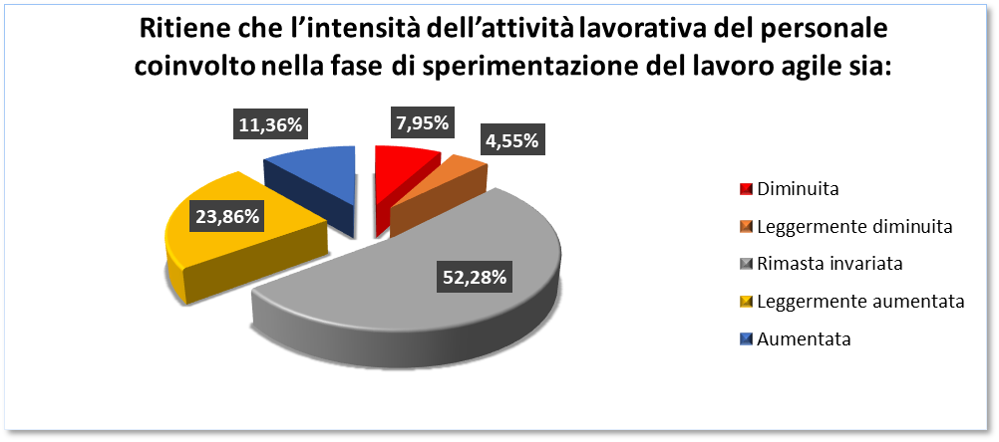
“Be MEF, Be SMART” - Monitoraggio e Valutazione
  MONITORAGGIO DELLA SPERIMENTAZIONE - febbraio/marzo 2019
  Criteri di monitoraggio utilizzati per verificare l’attività svolta
E’ stato richiesto al campione di monitoraggio, di esprimere le proprie valutazioni con riferimento alla variazione dell’intensità lavorativa da parte del personale coinvolto nelle giornate in modalità agile:

Slide 31
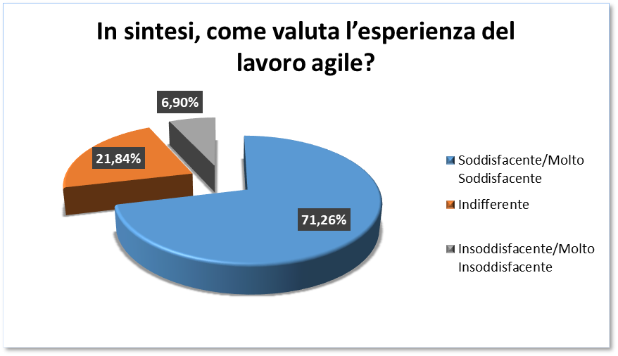
“Be MEF, Be SMART” - Monitoraggio e Valutazione
  MONITORAGGIO DELLA SPERIMENTAZIONE - febbraio/marzo 2019
Percezione dei benefici derivanti dalla nuova modalità di organizzazione del lavoro
L’esperienza del lavoro agile è per la maggior parte del campione soddisfacente o molto soddisfacente:

Slide 32
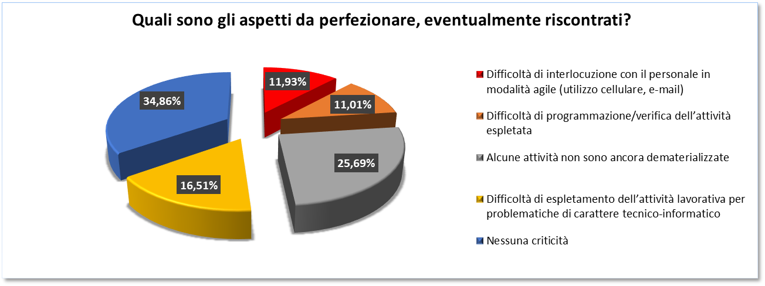
“Be MEF, Be SMART” - Monitoraggio e Valutazione
  MONITORAGGIO DELLA SPERIMENTAZIONE - febbraio/marzo 2019
  Segnalazione degli eventuali aspetti da perfezionare
  A completamento dell’indagine meritano particolare attenzione anche gli aspetti segnalati dai dirigenti (campione di monitoraggio) in quanto rilevati nella propria esperienza di gestione del personale in modalità agile e ritenuti da perfezionare:

Slide 33
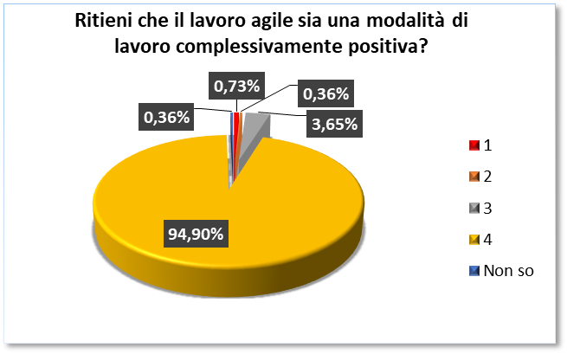
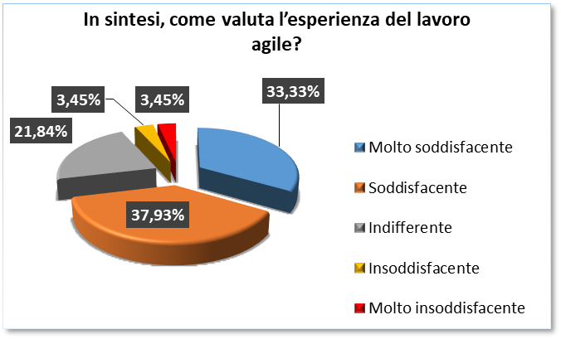
“Be MEF, Be SMART” - Monitoraggio e Valutazione
  MONITORAGGIO DELLA SPERIMENTAZIONE - febbraio/marzo 2019
L’analisi della documentazione per il monitoraggio (somministrata e compilata dai destinatari) ha evidenziato una positiva condivisione del progetto sia lato Amministrazione che lato personale coinvolto:
Personale in SW Dirigenti
Si precisa che il personale in smart working poteva esprimere una valutazione da 1 (valore minimo) a 4 (valore massimo).

Slide 34
“Be MEF, Be SMART” - Monitoraggio e Valutazione
  MONITORAGGIO DELLA SPERIMENTAZIONE - febbraio/marzo 2019
Impatto dello smart working sulle presenze/assenze del personale
Per le 357 unità di personale coinvolte nella sperimentazione dello smart working sono state rilevate complessivamente, sia per il periodo in costanza di lavoro agile da luglio 2017 a dicembre 2018 (18 mesi), sia per il periodo precedente da gennaio 2016 a giugno 2017 (18 mesi), alcune tipologie di assenza tra le quali:
Giorni di congedo parentale senza retribuzione o con retribuzione ridotta
Giorni di malattia
Ore di permesso personale breve a recupero
Si è assunto di individuare, così, la variazione intervenuta nella numerosità delle assenze del personale complessivamente inteso ante e post introduzione dello smart working confrontando due serie di dati temporalmente omogenee.

Slide 35
“Be MEF, Be SMART” - Monitoraggio e Valutazione
  MONITORAGGIO DELLA SPERIMENTAZIONE - febbraio/marzo 2019
Impatto dello smart working sulle presenze/assenze del personale
GIORNI DI CONGEDO PARENTALE SENZA RETRIBUZIONE E CON RETRIBUZIONE RIDOTTA
GIORNI CONGEDO PARENTALE SENZA RETRIBUZIONE
Periodo ante LA | Periodo post LA | Differenza | Variazione
243 | 218 | -25 | -10%
GIORNI CONGEDO PARENTALE CON RETRIB. RIDOTTA
Periodo ante LA | Periodo post LA | Differenza | Variazione
327 | 177 | -150 | -46%

Slide 36
“Be MEF, Be SMART” - Monitoraggio e Valutazione
  MONITORAGGIO DELLA SPERIMENTAZIONE - febbraio/marzo 2019
Impatto dello smart working sulle presenze/assenze del personale
GIORNI DI MALATTIA
GIORNI DI MALATTIA
Periodo ante LA | Periodo post LA | Differenza | Variazione
5.604 | 3.513 | -2.091 | -37%

Slide 37
“Be MEF, Be SMART” - Monitoraggio e Valutazione
  MONITORAGGIO DELLA SPERIMENTAZIONE - febbraio/marzo 2019
Impatto dello smart working sulle presenze/assenze del personale
ORE DI PERMESSO PERSONALE BREVE A RECUPERO
PERMESSO BREVE A RECUPERO (IN ORE)
Periodo ante LA | Periodo post LA | Differenza | Variazione
1.620 | 1.493 | -127 | -8%

Slide 38
“Be MEF, Be SMART” - Monitoraggio e Valutazione
DISPONIBILITÀ
FIDELIZZAZIONE
CONCILIAZIONE
COLLABORAZIONE
INNOVAZIONE
MOTIVAZIONE
QUALITÀ
AUTODISCIPLINA
PRODUTTIVITÀ
BENEFICI
RESPONSABILIZZAZIONE
FLESSIBILITÀ
MOBILITÀ
AUTONOMIA
ECOSOSTENIBILITÀ
BENESSERE
PIÙ PARTECIPAZIONE
FIDUCIA
CONCENTRAZIONE

Slide 39
“Be MEF, Be SMART” - Monitoraggio e Valutazione
  MONITORAGGIO DELLA SPERIMENTAZIONE - febbraio/marzo 2019
“Benefici”
Per l’Amministrazione:
Incremento della motivazione del personale Miglioramento qualitativo e quantitativo dell’attività espletata;
Miglioramento nell’organizzazione del lavoro in ragione del più elevato spirito di collaborazione;
Riduzione dei tempi di elaborazione degli output;
Maggiore responsabilizzazione, autonomia organizzativa in ragione della fiducia riposta;
Riduzione delle giornate di assenza e delle assenze “brevi”.

Slide 40
“Be MEF, Be SMART” - Monitoraggio e Valutazione
  MONITORAGGIO DELLA SPERIMENTAZIONE - febbraio/marzo 2019
“Benefici”
Per il personale:
Maggiore soddisfazione personale Percezione da parte degli smart workers di maggiore fiducia;
Incremento della motivazione;
Risparmio in termini di tempo impiegato per raggiungere la sede di lavoro e riduzione dello stress connesso;
Maggiore responsabilizzazione;
Migliore conciliazione delle esigenze personali/familiari con l’attività lavorativa;
Maggiore concentrazione nello svolgimento della prestazione lavorativa.

Slide 41
Il nuovo Regolamento per l’adozione del lavoro agile nel Ministero dell’Economia e delle Finanze
FORUM PA- Roma, 14 maggio 2019

Slide 42
IL REGOLAMENTO
Prot. num. 49857 del 6 maggio 2019
Il nuovo regolamento disciplina lo svolgimento del lavoro agile in attuazione di quanto previsto dall’art. 14 della legge 7 agosto 2015, n. 124, e tiene conto delle esperienze maturate durante il periodo di sperimentazione trascorso.

Slide 43
I DESTINATARI DEL LAVORO AGILE
il lavoro agile è rivolto a tutto il personale, inclusi i dirigenti, in servizio presso le strutture centrali e territoriali del MEF;
il contingente di personale da ammettere al lavoro agile è definito annualmente con determina del Capo Dipartimento dell’Amministrazione Generale, del Personale e dei Servizi, tenendo conto delle proposte formulate dai Dipartimenti, che ne disciplina un incremento progressivo compatibilmente con le esigenze organizzative, funzionali e tecnico informatiche dell’Amministrazione.
Per il 2019/2020 il contingente di personale previsto è di quasi 800 unità, con un incremento di 420 unità rispetto al precedente contingente di personale ammesso al lavoro agile di 360 unità.

Slide 44
I REQUISITI (1)
La prestazione di lavoro può essere svolta in modalità agile qualora sussistano i seguenti requisiti:
è possibile delocalizzare, almeno in parte, le attività assegnate, senza che sia necessaria la costante presenza fisica nella sede di lavoro;
è possibile utilizzare strumentazioni tecnologiche idonee allo svolgimento della prestazione lavorativa al di fuori della sede di lavoro
la prestazione lavorativa in modalità agile risulta coerente con le esigenze organizzative e funzionali dell’Ufficio;
il dipendente gode di autonomia operativa e ha la possibilità di organizzare l’esecuzione della prestazione lavorativa;
è possibile monitorare e verificare i risultati delle attività assegnate rispetto agli obiettivi programmati.

Slide 45
I REQUISITI (2)
Nella determina annuale del Capo Dipartimento dell’Amministrazione Generale, del Personale e dei Servizi, di definizione dei contingenti di personale, sono individuate, su proposta dei singoli Dipartimenti, le attività per le quali è possibile il ricorso al lavoro agile in relazione alla natura e alle modalità di svolgimento delle relative prestazioni.

Slide 46
LE MODALITà DI ACCESSO
La candidatura alla prestazione lavorativa in modalità agile avviene su base volontaria, a seguito della pubblicazione della determina annuale del Capo Dipartimento dell’Amministrazione Generale, del Personale e dei Servizi, mediante presentazione dell’istanza al superiore gerarchico, corredata dalla proposta di Progetto individuale di lavoro agile.
Il Progetto individuale è definito dal dipendente d’intesa con il proprio superiore gerarchico, che ne approva i contenuti e le modalità attuative, verificandone la compatibilità con le esigenze organizzative e operative dell’Ufficio.

Slide 47
LE MODALITà DI ACCESSO IL PROGETTO INDIVIDUALE (1)
Il superiore gerarchico verifica la proposta di progetto e in particolare:
che la tipologia di attività svolta dal dipendente rientri tra quelle individuate nella determina annuale;
che non ricorrano cause di esclusione all’accesso alla modalità di lavoro agile;
che l’istanza di partecipazione sia presentata nei termini previsti e sia formalmente corretta.

Slide 48
LE MODALITà DI ACCESSO IL PROGETTO INDIVIDUALE (2)
Il Progetto individuale stabilisce:
il processo o settore di attività da espletare in lavoro agile;
la strumentazione tecnologica necessaria allo svolgimento dell’attività lavorativa fuori dalla sede di lavoro e fattibilità tecnica;
la durata del progetto (da un minimo di sei mesi ad un massimo di un anno);
gli obblighi connessi all’espletamento dell’attività in modalità agile;
l’individuazione del numero delle giornate di lavoro agile (da una a sei mensili);
le fasce orarie di contattabilità;
i risultati attesi in base agli obiettivi programmati e verificati sulla base di indicatori quantitativi e/o qualitativi;
I tempi e le modalità del monitoraggio.

Slide 49
LE MODALITà DI ACCESSO IL PROGETTO INDIVIDUALE (3)
Il Progetto individuale è sottoscritto dal lavoratore agile e dal superiore gerarchico ed è, assieme alla candidatura, sottoposto al Responsabile della struttura dirigenziale generale, che li valuta e li approva anche in relazione alle esigenze organizzative e funzionali complessive.
Per una maggiore trasparenza, l’eventuale esito negativo è comunicato al dipendente dopo ogni fase di valutazione in via gerarchica.
Per il tramite degli Uffici di raccordo con il DAG le istanze ed i progetti, approvati da ciascun Dipartimento, sono trasmessi alla Segreteria tecnica di assistenza.

Slide 50
GLI ORGANISMI DI SUPPORTO (1)
Commissione per il lavoro agile:
  istituita con provvedimento del Capo Dipartimento del DAG, in modo da garantire la rappresentanza di tutti i Dipartimenti, esamina i Progetti individuali alla luce dei criteri e principi previsti dal regolamento assicurandone l’uniformità di interpretazione; redige le graduatorie dipartimentali in caso di istanze superiori ai posti disponibili; propone suggerimenti e modifiche al regolamento; fornisce pareri consultivi; approva la Relazione annuale di monitoraggio.

Slide 51
GLI ORGANISMI DI SUPPORTO (2)
Segreteria tecnica:
  è costituita una segreteria tecnica di assistenza per l’attuazione del lavoro agile, composta fino ad un massimo di tre funzionari per ogni dipartimento, con compiti istruttori e di ausilio alla Commissione e per la predisposizione del documento che raccoglie gli esiti dei monitoraggi.
Referenti per il lavoro agile:
  ogni Dipartimento designa uno o più referenti per il lavoro agile, di qualifica dirigenziale, con compiti di informazione ed assistenza di primo livello e di raccolta dei quesiti posti dai dipendenti da trasmettere alla Segreteria tecnica per l’esame della Commissione.

Slide 52
I CRITERI DI PRIORITà PER L’ACCESSO AL LAVORO AGILE (1)
Qualora le istanze ammissibili siano superiori ai contingenti definiti dalla determina annuale del Capo Dipartimento del DAG, la Commissione per il lavoro agile redige delle apposite graduatorie dipartimentali.
È attribuita in ogni caso precedenza al personale in possesso dei seguenti requisiti:
lavoratori padri e lavoratrici madri nei tre anni successivi alla conclusione del periodo di congedo per maternità;
dipendenti con figli in condizioni di disabilità.

Slide 53
I CRITERI DI PRIORITà PER L’ACCESSO AL LAVORO AGILE (2)
Le graduatorie dipartimentali sono inoltre definite tenendo conto delle seguenti condizioni e relativi punteggi, tra loro cumulabili:
situazione di disabilità psico-fisica, anche transitoria, ovvero particolari condizioni di salute che rendano disagevole il raggiungimento della sede di lavoro, debitamente documentate;
dipendenti in situazione di monogenitorialità con figli minori di 13 anni;
esigenze di cura nei confronti di figli minori;
esigenze di assistenza nei confronti di uno o più familiari affetti da patologie che ne compromettano l’autonomia, ivi compresi i partner conviventi, debitamente documentate;
distanza tra il domicilio e la sede di lavoro;
non fruizione di agevolazioni in termini di congedi o permessi giornalieri (es. i permessi previsti dalla l. 104/1992).

Slide 54
AVVIO DEL LAVORO AGILE
All’esito dei lavori della commissione il Capo della Direzione del Personale approva, con proprio provvedimento l’elenco del personale ammesso al lavoro agile ovvero le eventuali graduatorie di ammissione e ne fornisce comunicazione agli interessati ed alle strutture dipartimentali.
Ogni dirigente preposto al personale ammesso al lavoro agile predispone l’Accordo individuale, secondo il format predisposto dall’Amministrazione, che sarà sottoscritto dallo stesso e dal dipendente.
All’Accordo è allegato:
copia del progetto individuale di lavoro agile approvato;
il documento contenente le prescrizioni in materia di sicurezza della rete e dei dati dell’Amministrazione;
l’informativa in materia di tutela della salute e sicurezza del dipendente nei luoghi di lavoro, sottoscritta dal lavoratore;

Slide 55
LE MODALITà DI ESERCIZIO DELL’ATTIVITà LAVORATIVA
L’attività lavorativa al di fuori della sede di lavoro, nel luogo individuato discrezionalmente dal dipendente nel rispetto delle disposizioni sulla tutela e sicurezza dei luoghi di lavoro e sulla riservatezza e sicurezza dei dati, è consentita per un massimo di sei giornate lavorative, da concordare con il superiore gerarchico in relazione alle attività ed alle esigenze operative della struttura di appartenenza.
In via eccezionale, per motivi connessi a specifiche, rilevanti e documentate esigenze del dipendente, la Commissione ha facoltà di ampliare il numero delle giornate lavorative che possono essere espletate in modalità agile.
Il personale di qualifica non dirigenziale deve garantire, nell’arco della giornata di lavoro agile, la reperibilità telefonica per almeno tre ore, in fasce orarie anche discontinue, individuate nel Progetto di lavoro agile.
La Commissione per il lavoro agile può accogliere in via d’urgenza le istanze presentate per sopravvenuti ed eccezionali motivi connessi a specifiche, rilevanti e documentate esigenze del dipendente o della struttura, al di furi dell’elenco o della graduatoria, anche in deroga al contingente massimo previsto.

Slide 56
IL MONITORAGGIO
Durante il periodo di svolgimento del lavoro agile:
Il dipendente compila:
  alla fine di ogni giornata in modalità agile una scheda di sintesi delle attività svolte;
  secondo la cadenza prevista nel progetto una scheda di monitoraggio che individua le attività, gli obiettivi, i risultati e gli indicatori utilizzati per la verifica dei risultati, da sottoporre all’approvazione del superiore gerarchico.
Il dirigente preposto al lavoratore agile redige, al termine del Progetto individuale, un report sui risultati e gli eventuali scostamenti rispetto a quanto prefissato da trasmettere alla Segreteria tecnica.
La Segreteria tecnica ha cura di raccogliere, analizzare ed elaborare i report acquisiti ai fini della predisposizione della Relazione che la Commissione per il lavoro agile presenta annualmente al Capo Dipartimento del DAG e al Comitato Unico di Garanzia.

Slide 57
PERCORSI DI FORMAZIONE
L’amministrazione definisce specifici percorsi di formazione rivolti al personale che accede al lavoro agile in base ai ruoli ricoperti, anche con riferimento ai profili della tutela della salute e sicurezza nei luoghi di lavoro:
A partire dal prossimo 20 maggio i dipendenti interessati potranno partecipare ad appositi webinar, organizzati dalla Direzione del Personale con il supporto della Scuola Nazionale dell’Amministrazione, attraverso i quali si potrà dialogare con l’Amministrazione sulle novità intervenute;
Il 14 maggio il nuovo regolamento sarà anche oggetto di un workshop organizzato in occasione del Forum PA 2019;
I dirigenti di II fascia saranno chiamati ad apposite sessioni formative, promosse dalla Direzione del Personale sempre in collaborazione con la Scuola Nazionale dell’Amministrazione.

Slide 58
DALLO SMART WORKING ALLA SMART ORGANIZATION
NUOVI MODELLI DI ORGANIZZAZIONE DEL LAVORO
I DIRIGENTI DEI SERVIZI ISPETTIVI DI FINANZA PUBBLICA DELLA RGS;
LA SEDE DISTACCATA DI LATINA DELL’UFFICIO VII DELLA DSII.

